Slide 1





2018
网店购物系统
161130118 尹浚宇

Slide 2

01
需求分析
02
数据结构设计
Contents
目录
03
模块划分&核心功能
04
拓展功能
05
功能展示&注意事项

Slide 3
First Part
{需求分析}

Slide 4

需求分析
网店购物系统
要求模拟一个网店的购物系统, 实现如下功能
管理员功能:
管理员登录、注销
商品系统信息查询
商品增加、修改、删除
售出清单查看
用户功能：
登录、注册、注销
查看商品
商品搜索
查看购物车、添加商品至购物车、删除购物车商品
结账，完成购物
维护各个文件信息的一致性
合理组织流程, 划分模块
提供设计良好的交互界面

Slide 5
需求分析
A
{对象}
C
{核心算法}
管理员; 用户; 购物车; 商品库存; 账户信息; 售出清单; 文件
基于链式表的各种算法; 对异常输入的处理.
{ 程序框架 }
B
D
{必需功能}
{拓展功能}
对各种对象的增删查改, 及同步更新相应文件
关键词组合搜索
登录状态的实时显示
用户名密码修改
管理员查看用户信息
管理员,用户查看足迹
商品图片展示

Slide 6
Second Part
{数据结构设计}

Slide 7
数据结构
商品信息
用户信息
结构体结构图
商品结点
已售商品结点

Slide 8
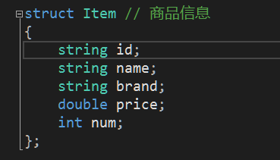
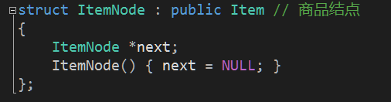
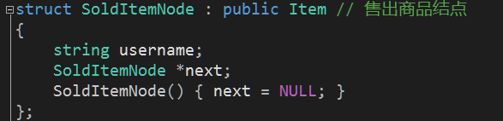
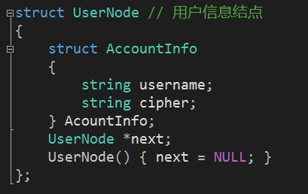
数据结构
结构体定义

Slide 9




数据结构
{ 用户 }
{ 管理员 }
{ 购物车 }
{ 库存 }
对购物车中商品的增删;对库存商品的搜索;
结账清空购物车设置收货地址; 注册登陆注销功能.
对库存商品的增删查改; 维护售出清单;
注册登陆注销功能.
对商品的排序;
支持由于用户和管理员操作带来的动态更新.
对商品的排序; 以及对指定商品的增删查改

Slide 10
数据结构
Item&User.h
头文件图
File.h
ShoppingCart.h
Stock.h
SoldList.h
UserInfo.h
Admin.h
User.h

Slide 11
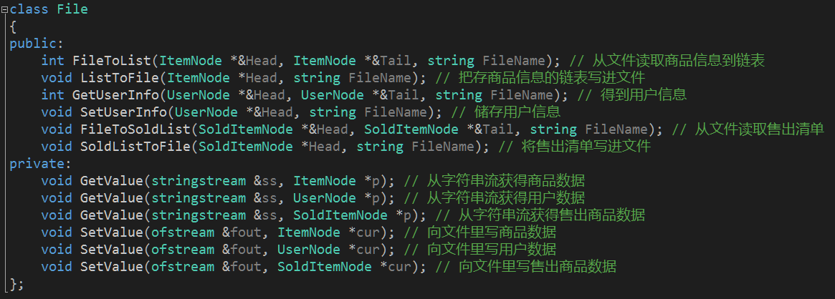
数据结构
File类定义

Slide 12
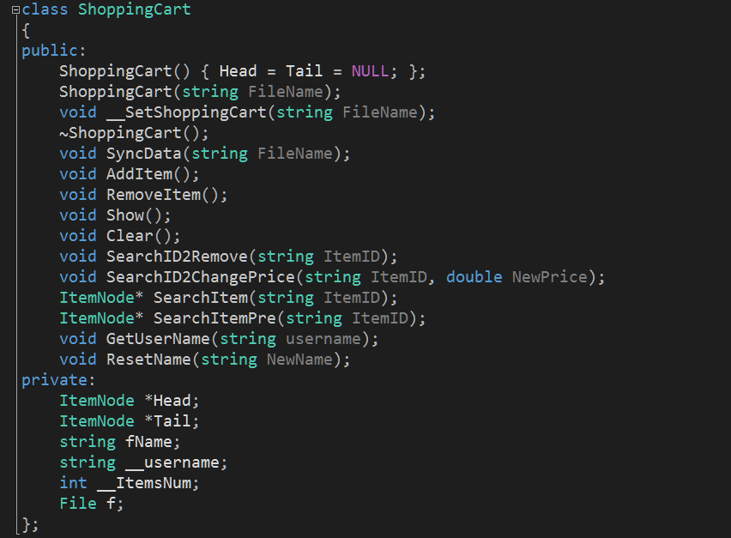
数据结构
购物车类定义

Slide 13
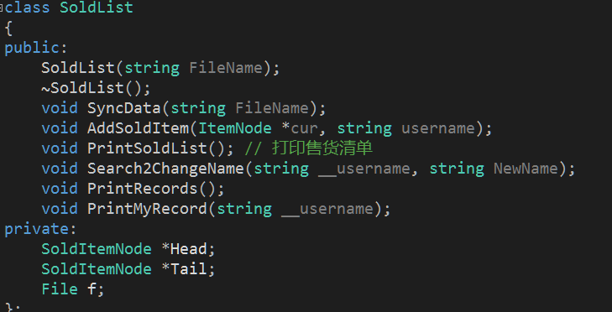
数据结构
清单类定义

Slide 14
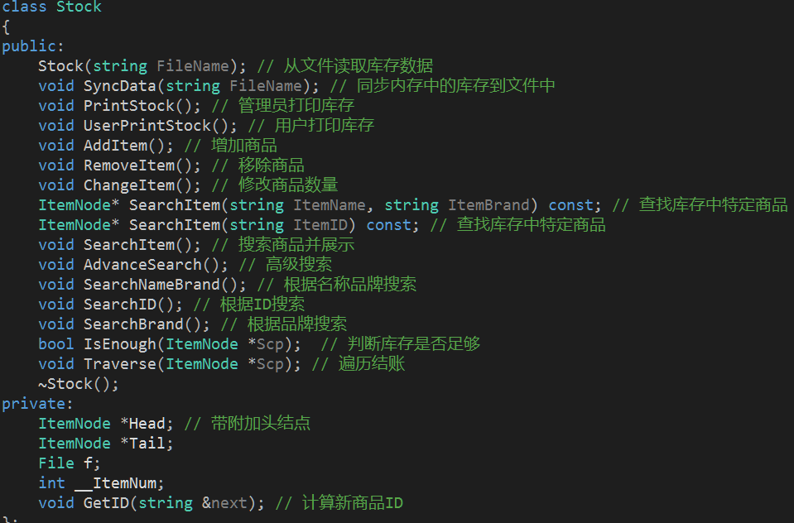
数据结构
库存类定义

Slide 15
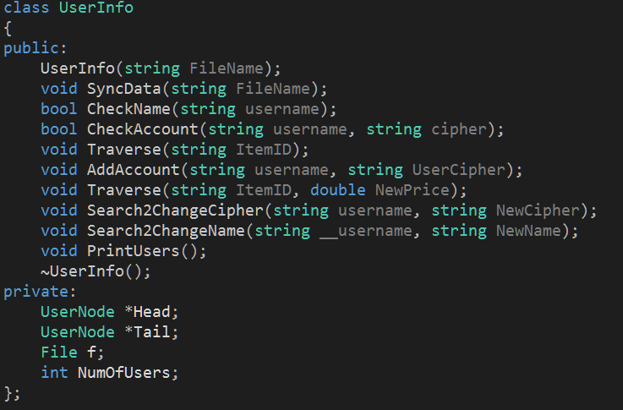
数据结构
用户信息类定义

Slide 16
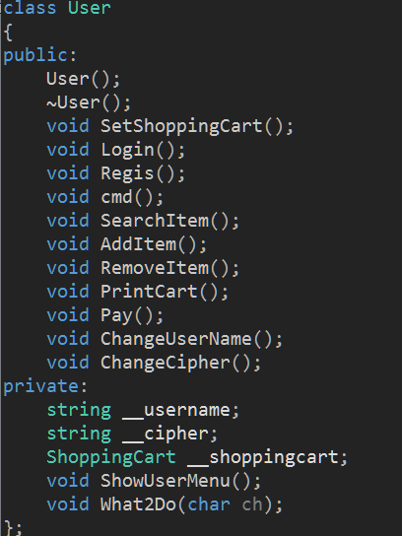
数据结构
用户类定义

Slide 17
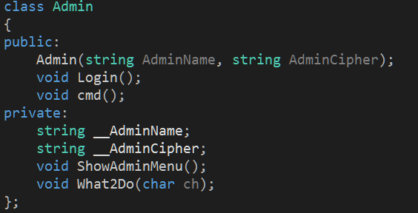
数据结构
管理员类定义

Slide 18
数据结构
注意事项
在对内存信息有更改的操作中, 要维护各对象之间的信息一致性.
在对文件信息有更改的操作中, 要维护各文件之间的信息一致性.

Slide 19

Third Part
{核心功能&模块划分}

Slide 20
核心功能
链式表的增删查改
内存数据与硬盘数据的关联一致
字符串查找
建立用户与用户数据的一一对应, 保证用户离线后的数据存储,
以及再次上线后数据的获得.

Slide 21



模块划分
链式结构
字符串查找
文件I/O
用户, 购物车, 商品, 管理员, 账户信息的增删查改都依赖于该结构的实现
字符串匹配的正确性与效率对商品的搜索定位起到了决定作用.
为保证离线后数据依然可以保存, 对读入内存的数据的每一次更改都应该与相应位于外存的文件同步.

Slide 22
Fourth Part
{拓展功能}

Slide 23
拓展功能
01
信息修改
02
图片展示
03
组合搜索
04
状态显示
修改用户名/密码, 并更新购物车文件, 售出清单文件和用户信息文件
利用Opencv提供商品的宣传图展示
提供高级搜索, 可指定按品牌, 品牌+名称, ID进行搜索
实时显示用户的登陆状态.

Slide 24
Fifth Part
{功能展示&注意事项}

Slide 25
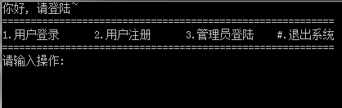
用法介绍
打开程序, 输入相应按键选择功能.
用户登陆和管理员登陆均检验用户名和密码的正确性
注册时不允许出现相同用户名

Slide 26
用法介绍
为用户提供了如上接口, 输入相应字符即可进行相关操作
图片展示功能需要在Data文件夹下添加以商品ID命名的JPG文件
若无相应图片, 将会显示暂无图片

Slide 27
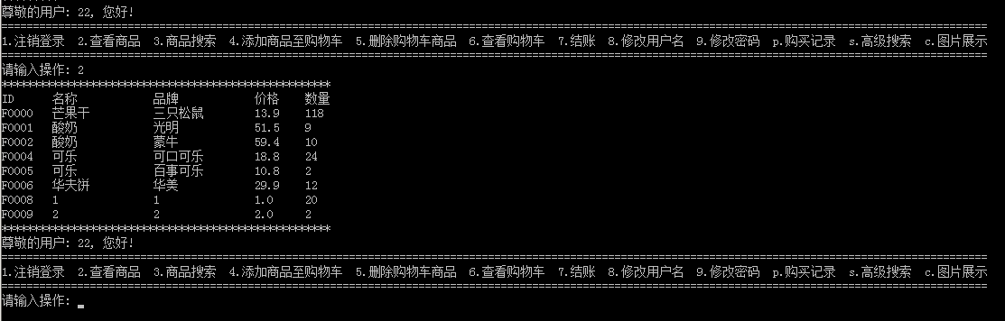
用法介绍
查看商品将会打印本地的库存文件

Slide 28
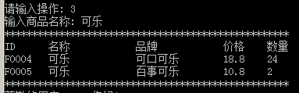
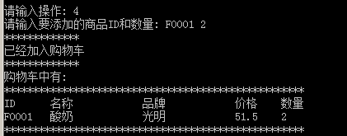
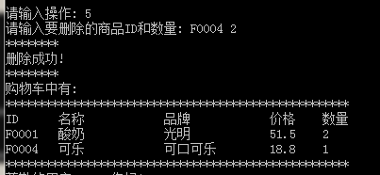
用法介绍
普通搜索仅支持通过名称查找商品
将商品加入购物车后, 会打印购物车的状态.
若添加数量超过库存或添加了不存在的商品将会报错.
删除商品后也打印购物车状态, 若删除数量超过购物车中商品数量
或删除了购物车中没有的商品, 将会报错.

Slide 29
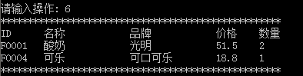
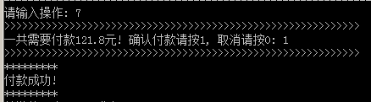
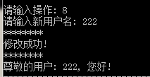
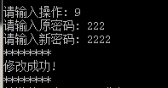
用法介绍
查看购物车将会打印购物车状态
结账会显示需要支付的金额, 可取消付款.
确认付款后, 将会清空购物车.
同时修改内存和文件中的已售清单, 库存, 用户车.
修改用户名不允许和已有用户名冲突, 修改成功后, 将会同步修改本地的用户信息,
购物车和已售清单中关于该用户的用户名.
修改密码要求输入原密码, 修改成功后, 将会更改本地的用户信息.

Slide 30
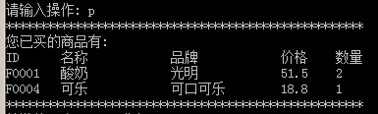
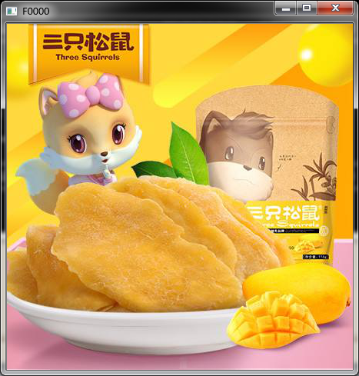
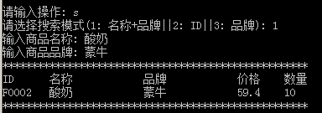
用法介绍
购买记录将会打印
用户购买过的商品信息
高级搜索提供了三种搜索模式
图片展示输入商品ID
将会展示该商品的图片

Slide 31
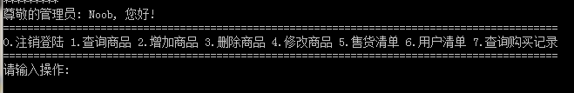
用法介绍
为管理员提供了如上接口, 使用方法同用户.
用户清单可查看当前系统已注册的用户数量和用户信息.
可查询指定用户的购买记录.

Slide 32
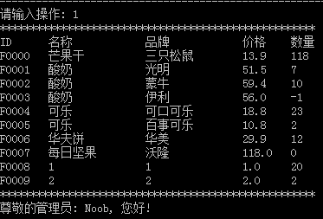
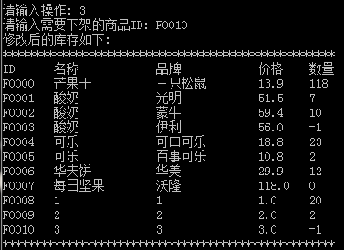
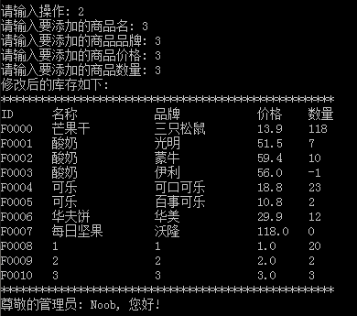
用法介绍
管理员可在用户基础上
查看下架和库存为0 的商品
管理员可为添加已有商品
或增加新商品
新商品ID自动加一
管理员下架的商品
在库存中的数量为-1

Slide 33
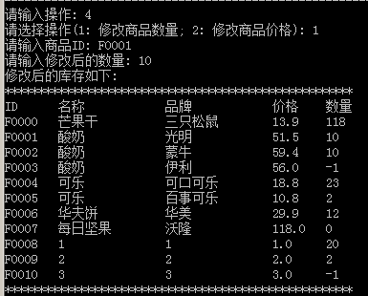
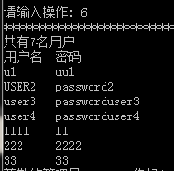
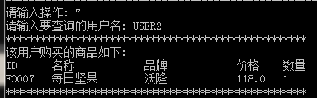
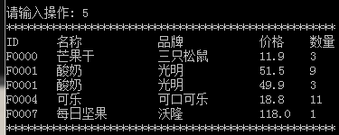
用法介绍
可查看所有用户的信息
管理员可修改商品
的数量和价格
售货清单会自动合并
相同商品并按ID升序
可查看指定用户的购买记录

Slide 34



谢谢观看
To be continue…

